Slide 1
Муниципальное автономное дошкольное образовательное учреждение № 294 «Ручеек»
Музыкальный руководитель
Мазитова Лилия Асхатовна
Первой квалификационной категории

Slide 2
Музыка и движение
Музыкально - ритмическая деятельность является составной частью музыкального обучения и развития ребенка.
Ритмика- это передача музыки через движение,
Это эмоциональный отклик выражающиеся в движениях. Занятия ритмикой оказывают разносторонние влияние на детей

Slide 3
Основная направленность программы –
активизировать самостоятельную музыкально-ритмическую деятельность ребенка, достижение высшего уровня развития – детского творчества.
Цель – совершенствовать навыки танцевальных движений, танцевально-игрового творчества и способствовать развитию творческой активности ребенка.

Slide 4
Задачи
Обогащать музыкально-двигательные представления
Активизировать музыкальное мышление
Совершенствовать качество движений ребенка
Развивать у ребенка в процессе занятий танцевально-игровое творчество, инициативу и самостоятельность
Учить импровизировать движения под музыку
Обеспечивать эмоциональное благополучие и здоровье ребенка

Slide 5
Музыкально- ритмические занятия включают в себя разделы:
Ритмическая гимнастика
Танцы
Музыкально-дидактические игры
Сюжетные игры и этюды
Подвижные игры
Игропластика
Музыкально-дидактические игровые уражнения

Slide 6
Одаренный ребенок дет.сада № 294 «Ручеек»

Slide 7
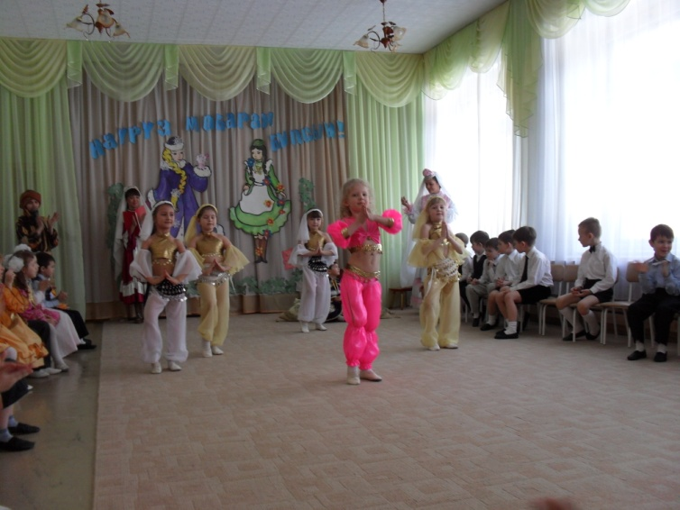
Наша звездочка

Slide 8
Карта диагностики уровня музыкального и психомоторного развития ребенка по А.И. Бурениной
Фирсова Ирина
Год рождения 2004
Параметры | Начало года | Середина года | Конец года
музыкальность
Эмоц. сфера
Особен.реб.
Творч.про-я.
внимание
память
Подвиж.нер.проц.
Пластика
координация

Slide 9
